Slide 1
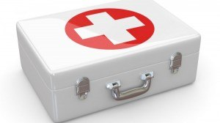
Раны и кровотечения
подготовила ученица 10 Б класса
Никитина Анастасия

Slide 2
Актуальность проекта
Проблема патогенеза и лечения ран относится к числу наистарейших разделов медицины и имеет многовековую историю. Следовательно, можно утверждать, что лечение ран – одна из основных проблем хирургии.
Особенно актуальна информации о видах кровотечения бывает в том случае, если диагностируются массивная кровопотеря, а при таком виде повреждения крайне важно как можно быстрее определить тип повреждения и оказать первую медицинскую помощь в правильном направлении.

Slide 3
Основополагающие вопросы.
-Что такое рана?
-Какие виды ран существуют?
-Как происходит заживление раны?
-Какие методы лечения ран существуют?
-Что такое кровотечение?
-Как различаются методы остановки кровотечений в зависимости от их видов?
-В каких случаях и как следует накладывать давящие повязки?

Slide 4
Цели и задачи проекта.
1.Выяснить, что такое рана и дать характеристику каждому виду.
2.Ознакомить учащихся с методами лечения различных видов ран.
3.Дать характеристику каждому виду кровотечения и объяснить методы их остановки.
4.Показать как производится остановка артериального кровотечения.
Гипотеза
Если предотвратить острую анемию, через наложение жгута и повязки, можно предотвратить клиническую смерть.

Slide 5
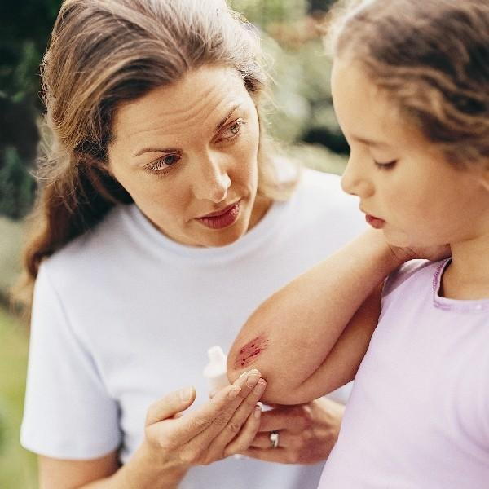
Насильственное повреждение тканей, органов, организма в целом называется травмой. Травмы могут быть открытыми и закрытыми. Открытые травмы называют – ранами.

Slide 6
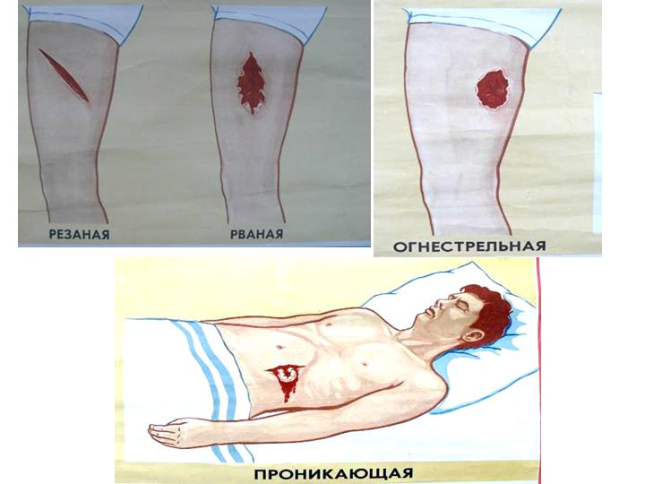
Рана - это повреждение целостности кожных покровов тела, слизистых оболочек в результате механического воздействия. Признаки ранения всегда налицо: боль, расходящиеся края раны и кровотечение. Помните - при сильном артериальном кровотечении из поврежденных конечностей для его остановки отведено всего 30 секунд, чтобы не допустить несовместимой с жизнью кровопотери. Как видим, секунды и минуты решают для каждого потерпевшего извечный вопрос «быть или не быть»?

Slide 7
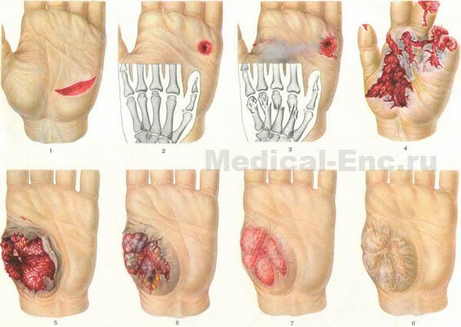
Виды ран.
Колотые раны наносятся колющим орудием (игла, штык, удар ножом и др.). Характерная их особенность — большая глубина при небольшом повреждении кожных или слизистых покровов, при этом часто повреждаются глубоко лежащие органы и ткани.
Резаные раны наносятся острым предметом, чаще это нож, стекло. Эти раны наиболее благоприятны в плане заживления.
Рубленые раны наносятся тяжелым острым предметом (сабля, топор). Для них характерно глубокое повреждение тканей, широкое зияние.
Ушибленные раны возникают под воздействием широкого ранящего оружия большой массы или предмета, обладающего большой скоростью.
Скальпированные раны— имеется отслойка кожи, с подкожной клетчаткой.
Укушенные раны наносят домашние животные (собаки, кошки), редко дикие.
Огнестрельные раны отличаются от всех остальных характером ранящего оружия (пуля, осколок).

Slide 8
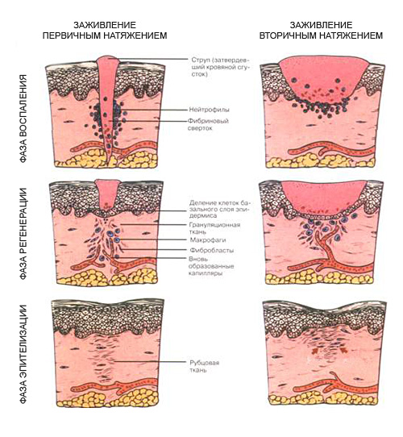
Раневый процесс.
Раневым процессом называется совокупность последовательно развивающихся биологических явлений в ране, которые при благоприятных условиях приводят к ее заживлению. При благоприятном заживлении раны выделяют 3 фазы — первичного очищения, воспаления, регенерации.

Slide 9
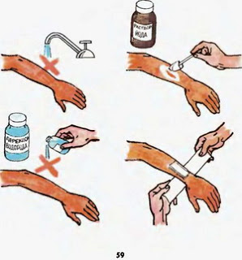
Лечение ран.
При оказании первой помощи рану нельзя трогать руками, удалять из нее осколки, обрывки одежды, использовать не стерильный материал для закрытия раны. Любая рана должна быть закрыта, так как через нее проникают различные микроорганизмы, способные вызвать гнойные осложнения кожи и нижележащих тканей, внутренних органов.

Slide 10
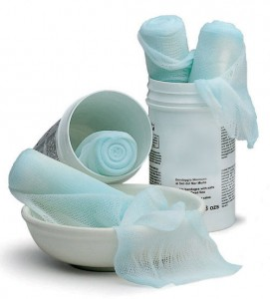
Лечение ссадин, уколов, мелких порезов заключается в смазывании пораженного места 5% раствором йода и наложением стерильной повязки. Загрязненную кожу следует очистить кусочками марли, смоченной одеколоном, спиртом. Нужно хорошо помнить, что ни в коем случае нельзя промывать саму рану.

Slide 11
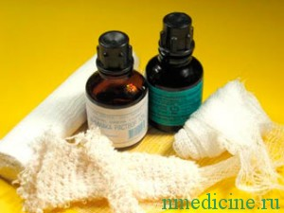
Для наложения повязок используются как табельные средства, серийно выпускаемые промышленностью (бинты и салфетки стерильные и не стерильные в упаковках, перевязочные пакеты индивидуальные ППИ), так и из подручных материалов (чистые хлопчатобумажные ткани и изделия из них).

Slide 12
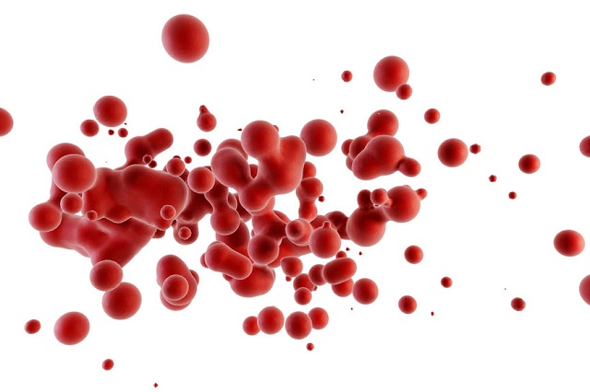
Лечение более глубоких и обширных ран в принципе такое же, но они обычно сопровождаются кровотечением. В зависимости оттого, какой ранится кровеносный сосуд, различают три вида кровотечений - артериальное, венозное и капиллярное.

Slide 13
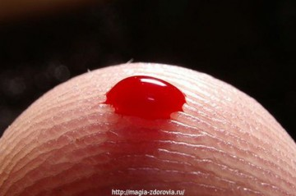
Капиллярное кровотечение относится к самому частому виду кровопотери. Возникают такие кровотечения практически про любой травме, которая ведет к нарушению целостности кожного покрова.

Slide 14
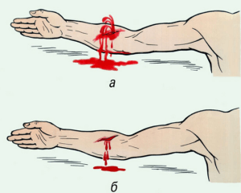
а.Артериальное кровотечение
При артериальном кровотечении кровь алого цвета, из раны бьет фонтанчик.
б. Венозное кровотечение
При венозном кровотечении кровь темного цвета, из раны вытекает маленькой струёй.

Slide 15
При оказании первой помощи необходимо соблюдать следующие правила:
промывать рану можно только в случае попадания в нее едких или ядовитых веществ
в случае если в рану попал песок, ржавчина и т.п. промывать ее водой и растворами лекарственных средств нельзя
нельзя смазывать рану мазями или засыпать порошком — это препятствует ее заживлению;
при загрязнении раны следует осторожно удалить грязь с кожи вокруг раны по направлению от краев раны наружу; очищенный участок перед наложением повязки смазывают настойкой йода
нельзя допускать попадания йода внутрь раны;
нельзя прикасаться к ране руками, даже если они чисто вымыты; нельзя удалять из раны сгустки крови, так как это может вызвать сильное кровотечение;
после оказания первой помощи, когда кровотечение остановлено, если потеря крови оказалась значительной, пострадавшего следует срочно направить к врачу;

Slide 16
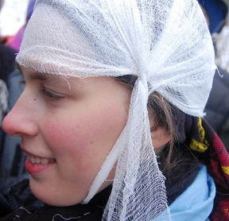
Виды перевязок и правила их наложения
В повседневной жизни очень часто по каким-либо причинам происходят различные травмы, которые требуют немедленной обработки и лечения. Для скорейшего заживления, а также в целях защиты поврежденного участка чаще всего используются повязки для заживления ран. Эти средства бывают самыми разными, в зависимости от области наложения и характера глубины травмированной области.

Slide 17
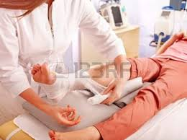
Повязка – это особый перевязочный материал, с помощью которого закрывают рану.
Сам процесс наложения повязки на раневую поверхность называют перевязкой.

Slide 18
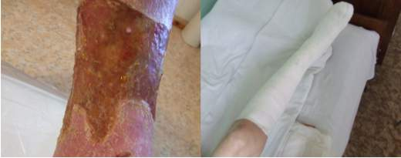
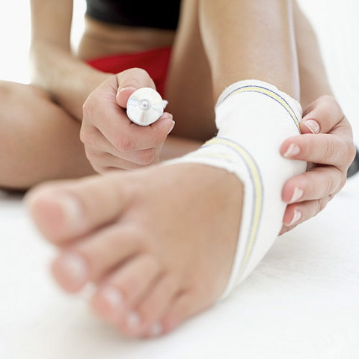
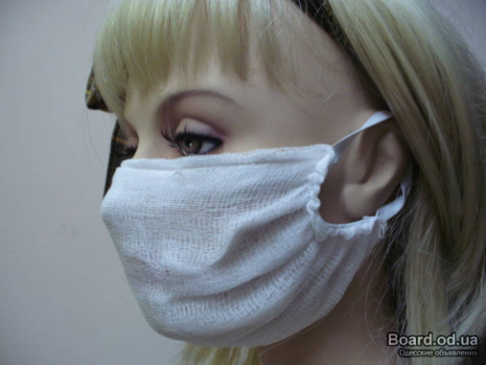
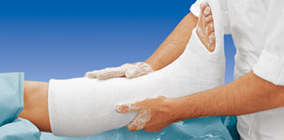
с учетом используемого материала повязки бывают
тканевые
специальные
марлевые
гипсовые
Например цинк-желатиновая для лечения трофических язв и др.

Slide 19
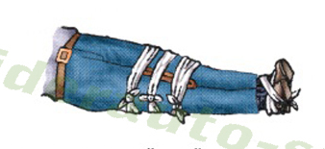
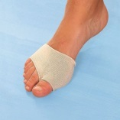
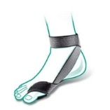
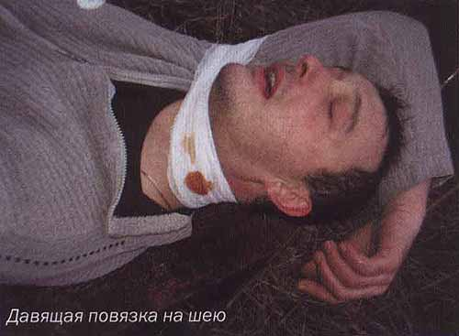
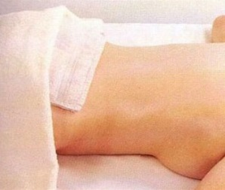
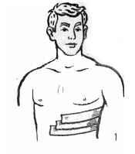
в зависимости от назначения повязки бывают:
Защитные
Ее задача – это профилактика повторного заражения раны
Иммобилизирующие
Она предназначена для того, чтобы обездвижить конечность или ее часть.
Гемостатические
Ее задача остановить кровотечение
Корригирующие
Ее роль устранить имеющуюся деформацию.
Лекарственные
Ее функция обеспечить постоянный доступ лекарственного вещества к раневой поверхности
Герметизирующие
Специальная повязка для герметизации раны при открытом пневмотораксе.

Slide 20
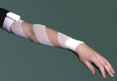

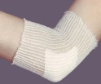
В зависимости от механических свойств повязки бывают:
Мягкие
используются для лечения ран
Жёсткие
применяются для иммобилизации при различных повреждениях
Элластичные
для устранения венозного застоя

Slide 21
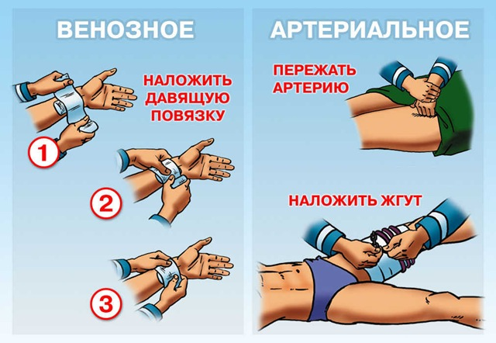
Оказание первой помощи при кровотечении

Slide 22
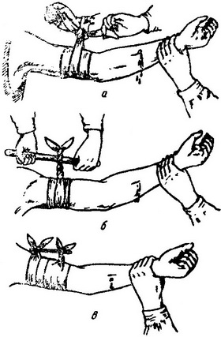
Остановка артериального кровотечения
1. Для остановки кровотечения необходимо до предела согнуть конечность в суставе, расположенном выше раны.
2. Наложение жгута или закрутки.
Неквалифицированно наложенный жгут сам по себе представляет серьезную опасность; к этой операции следует прибегать только в крайнем случае при очень сильных кровотечениях, которые не удается остановить иначе. Не теряйте времени! Тяжелое кровотечение может привести к смерти пострадавшего за 3—5 мин.

Slide 23
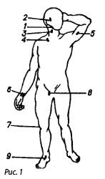
Если жгут не может быть наложен немедленно, с целью временной остановки кровотечения необходимо надавить пальцами на сосуд выше раны .
из нижней части лица - прижатием челюстной артерии к краю нижней челюсти (1);
на виске и лбу — прижатием височной артерии впереди козелка уха (2);
на голове и шее — прижатием сонной артерии к шейным позвонкам (3);
на подмышечной впадине и плече — прижатием подключичной артерии к кости в подключичной ямке (4);
на предплечье — прижатием плечевой артерии посредине плеча с внутренней стороны (5);
на кисти и пальцах рук — прижатием двух артерий (лучевой и локтевой) к нижней трети предплечья у кисти (6);
из голени — прижатием подколенной артерии (7),
на бедре — прижатием бедренной артерии к костям таза (8);
на стопе— прижатием артерии на тыльной части стопы (9)

Slide 24
Проблематика.
Существует множество разнообразных методов и способов лечения ран, но ни один из них не удовлетворяют хирургов полностью. Поэтому поток новых предложений не убывает, и до сих пор вопрос лечения ран и раневой инфекции продолжают занимать умы практических врачей и ученых.
Вопросы, которые относятся к видам кровотечений, и к их характеристикам, всегда будут оставаться актуальными потому, что несмотря на все успехи медицины, остается много нерешенных вопросов именно в области кровотечений и борьбы с ними.
К сожалению, в жизни часто случаются несчастные случаи, и при этом люди не знают, как поступить. Я выбрала тему этого проекта, чтобы ознакомить вас с приёмами первой медицинской помощи.

Slide 25
Аннотация.
В своём проекте я выяснила, что представляет из себя рана, как происходит процесс заживления, и какие методы остановки кровотечений существуют. Таким образом выполнила поставленные задачи и ответила на основные вопросы.

